Slide 1
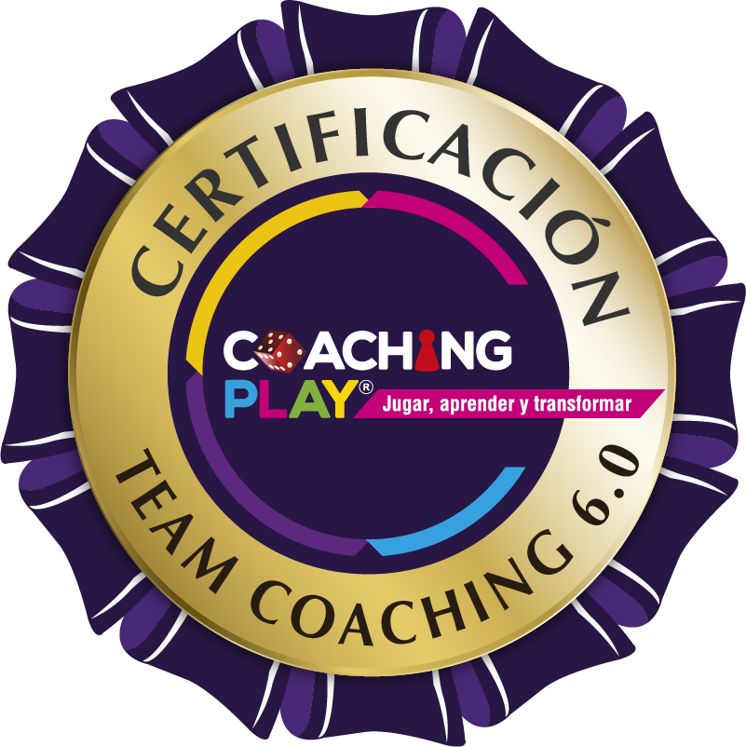
Sesión con Herramienta
Juego “Listo”

Slide 2
Equipo: Encargados de sector operativo
La sesión se desarrolló con el equipo de lideres del sector Guardia Norte de la Empresa Provincial de Energía de Córdoba, compuesto por 3 encargados, los cuales van rotando en su rol semanalmente porque dicho sector funciona las 24 hs.
Integrantes:
Walter Squire
Juan Loreto
Marcelo Peralta

Slide 3
Objetivo de la sesión:
Se definió como objetivo de la sesión trabajar la C de Conocimiento por cuanto, al trabajar en turnos rotativos impide que tengan conocimiento personal entre los lideres del equipo y a su vez entre los lideres e integrantes del equipo también.
En esta sesión se trabajo con los 3 lideres de manera presencial a fin de generar integración, conocimiento y confianza.
Se hicieron los acuerdos previos de la sesión manifestando que querían llevarse “un poco mas uno del otro”. La medida de exito fue establecida en “tener conocimiento de algunos gustos personales, sueños y metas laborales para este año.”

Slide 4
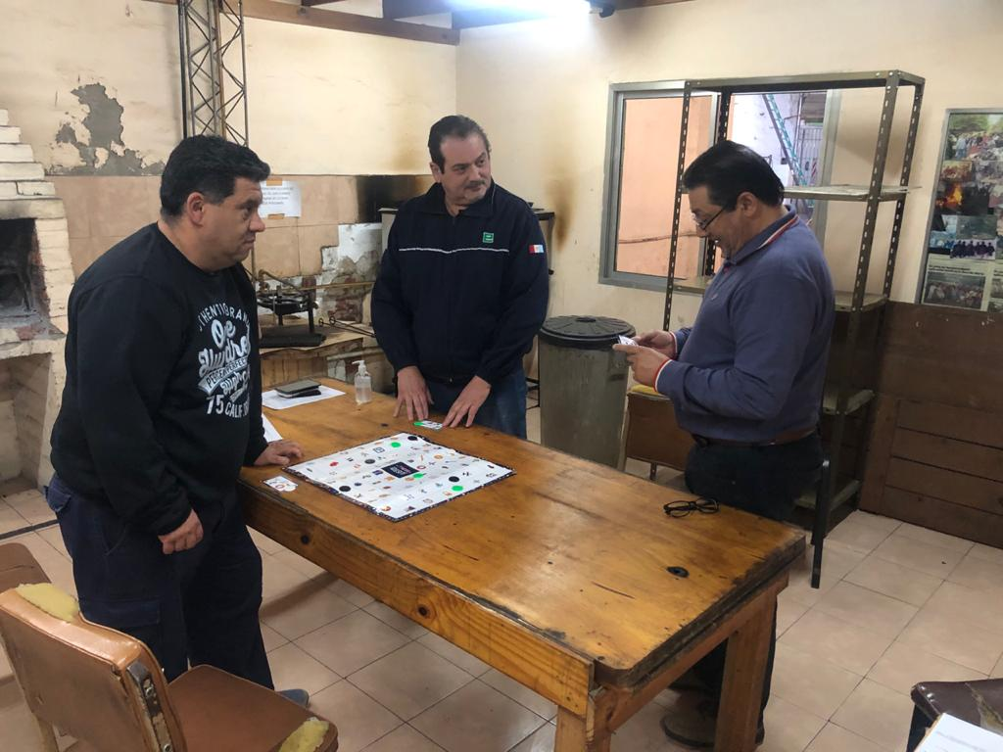
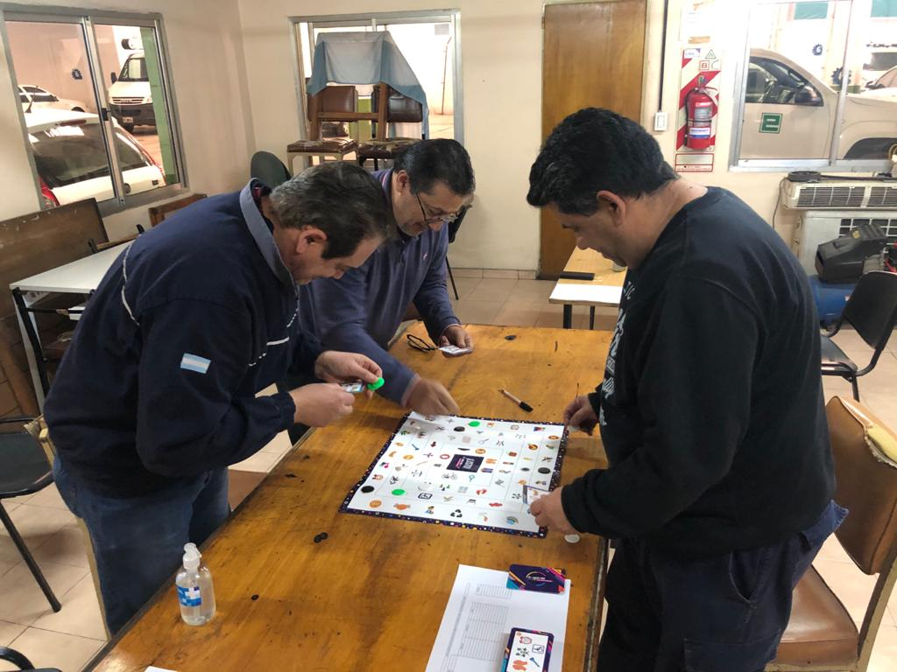
Imágenes

Slide 5
Hallazgos
Los importantes hallazgos de la sesión fue que, pese a que son personas que trabajan juntas hace mas de 5 años y que podría pensarse que se conocen mucho, lo cierto es que durante la sesión contaron los aspectos que no conocían de los demás y se llevaron una gran sorpresa –de llegar hasta la emoción- cuando contaron sus sueños personales.
Se destacó la escucha activa durante la sesión porque entre ellos se escucharon y esa escucha fue sin juicios y validando lo que los demás decían. Entre ellos se dieron permiso para preguntar algún detalle de los aspectos que contaban invitando a un ambiente cálido y confianza.
En las afinidades se encontraron las metas laborales para este año que fueron “ser buenos lideres y no jefes” y acompañar al equipo a desarrollarse personal y profesionalmente.

Slide 6
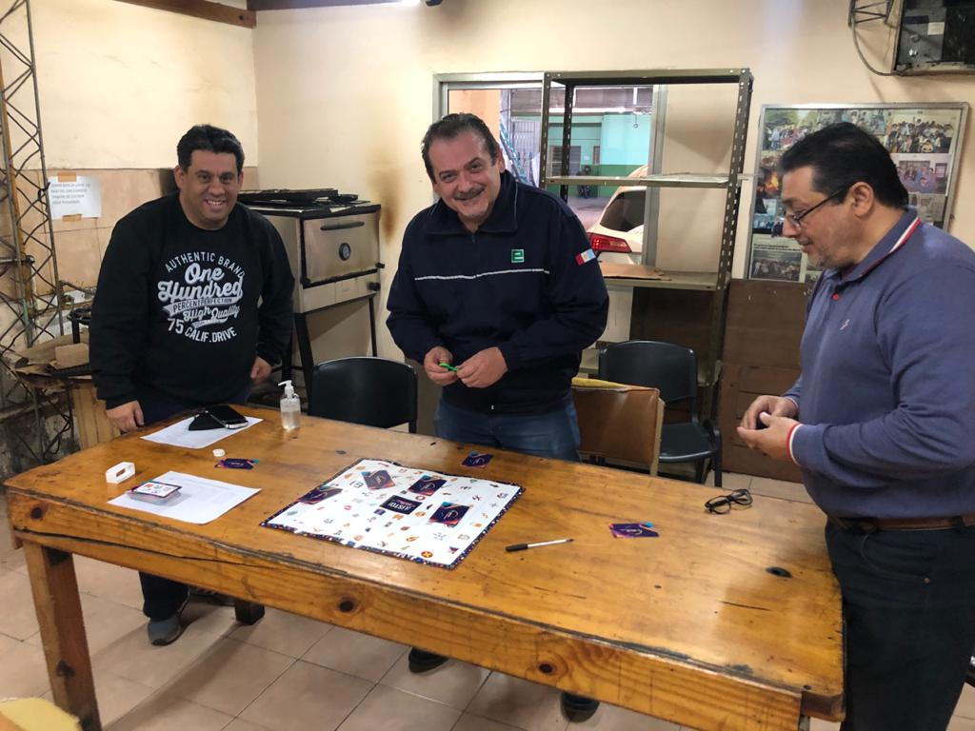

Slide 7
Que se llevan de la sesión
Conocimiento de aspectos que no sabían que existían y la forma en que pudieron escucharse. Destacaron la sesión al hacerse con metodologías lúdicas, algo que no habían hecho antes porque su trabajo es mas “duro”. Se genero un ambiente relajado que invitaba a abrirse.
Surgió la idea , a raíz de los sueños personales que contaron, de generar alguna forma de colaboración para ayudar a sus compañeros a cumplir sus sueños. Ello se trabajara en sesiones posteriores.

